Slide 1
Ympäristöohjelma tukee kalavarojen kestävää käyttöä
Pauliina Louhi
Kalatalouden innovaatiopäivät 7.-8.11.2019

Slide 2
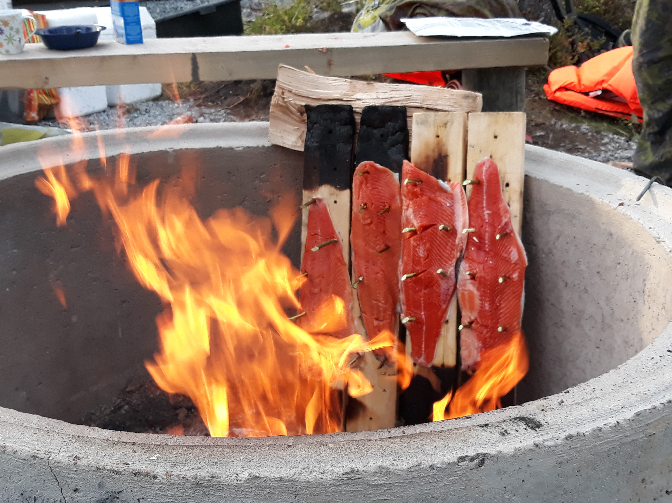
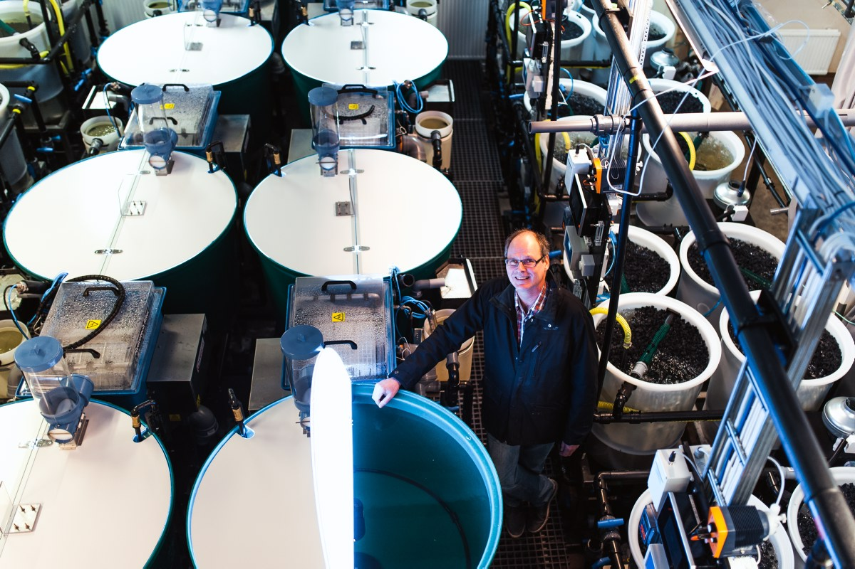
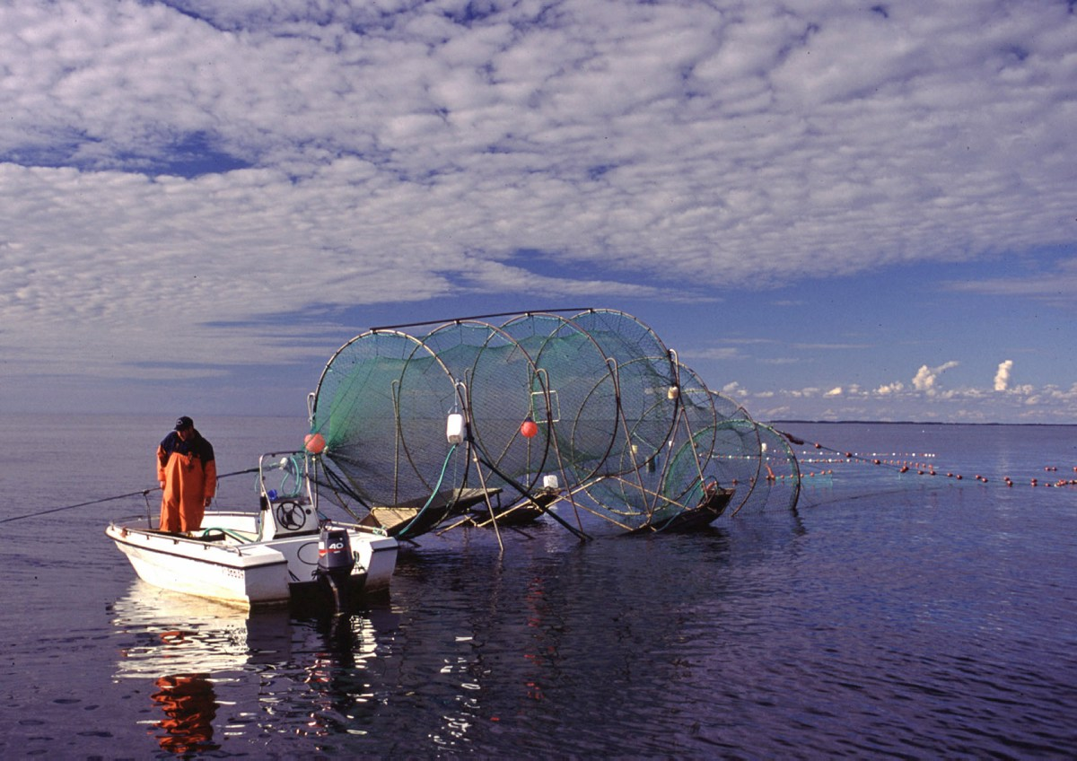
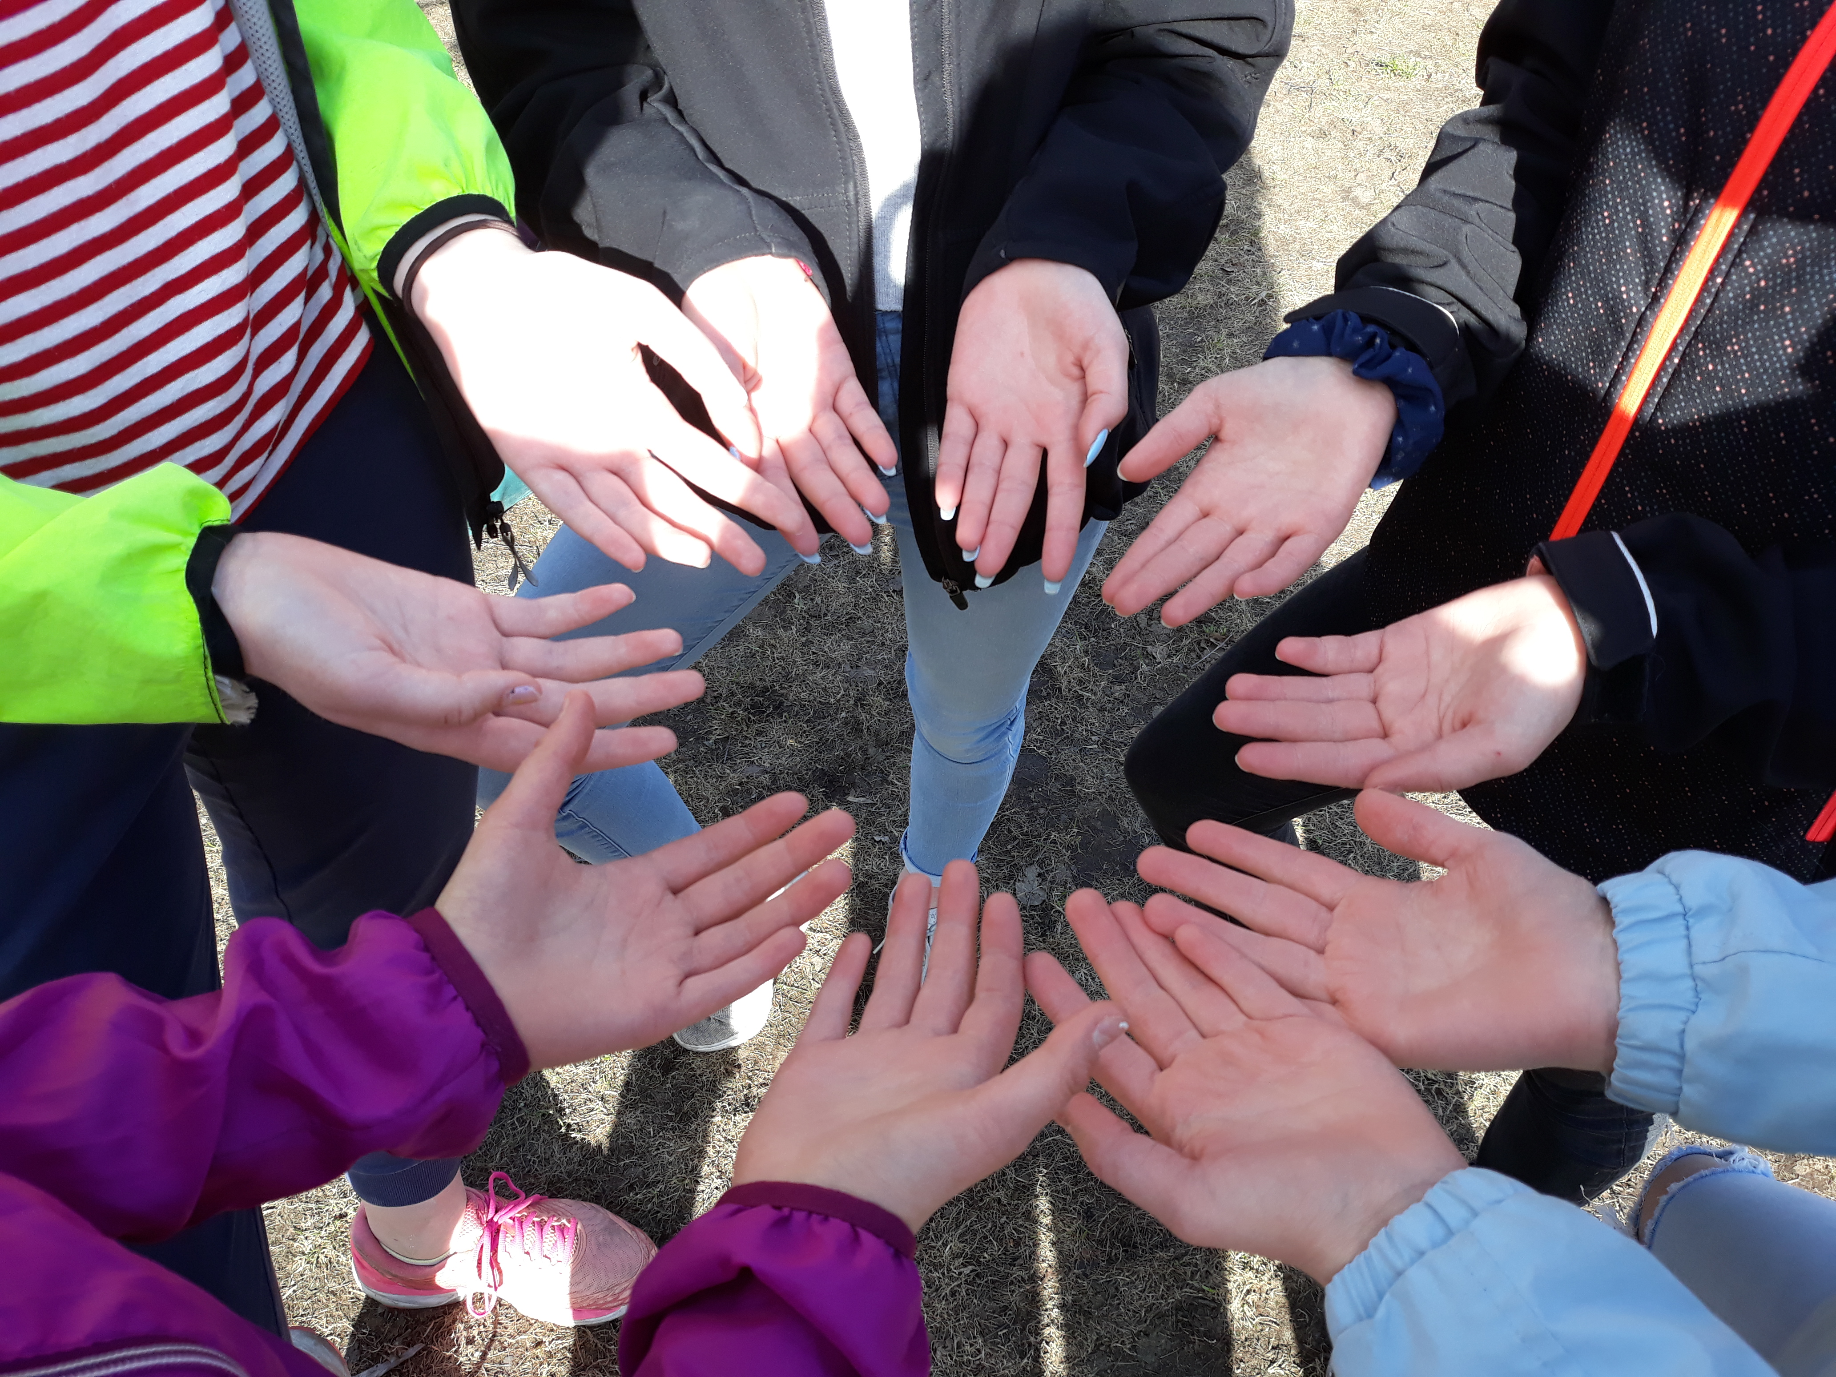
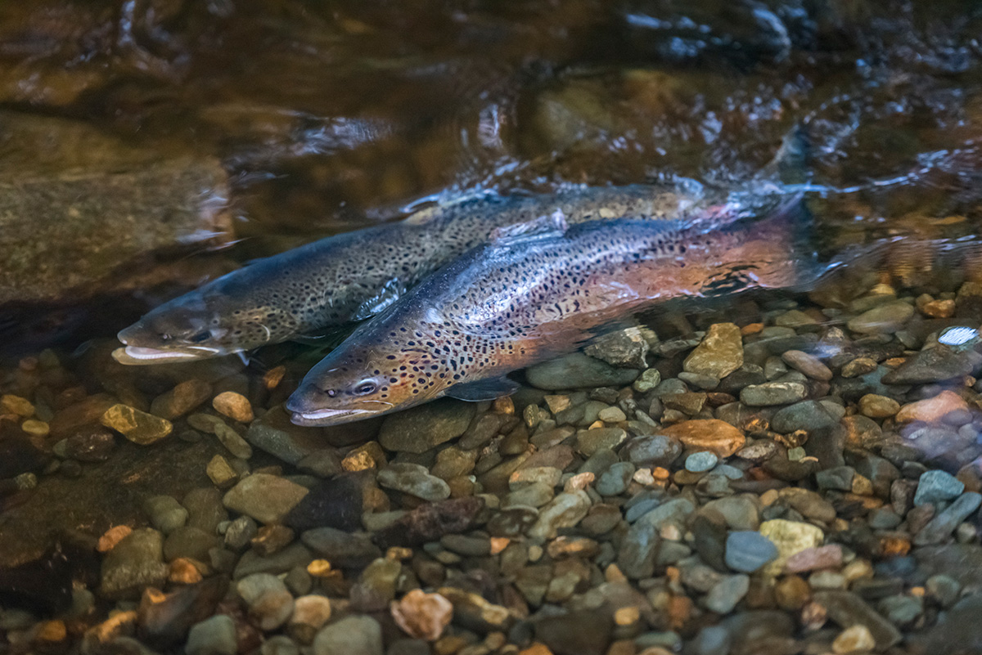
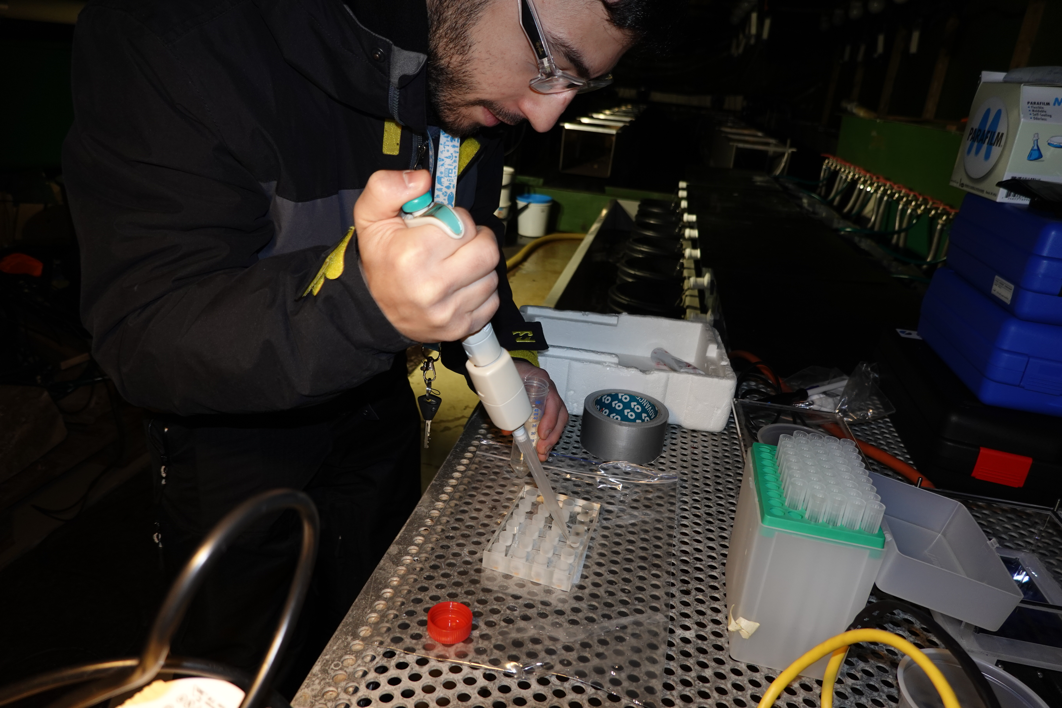
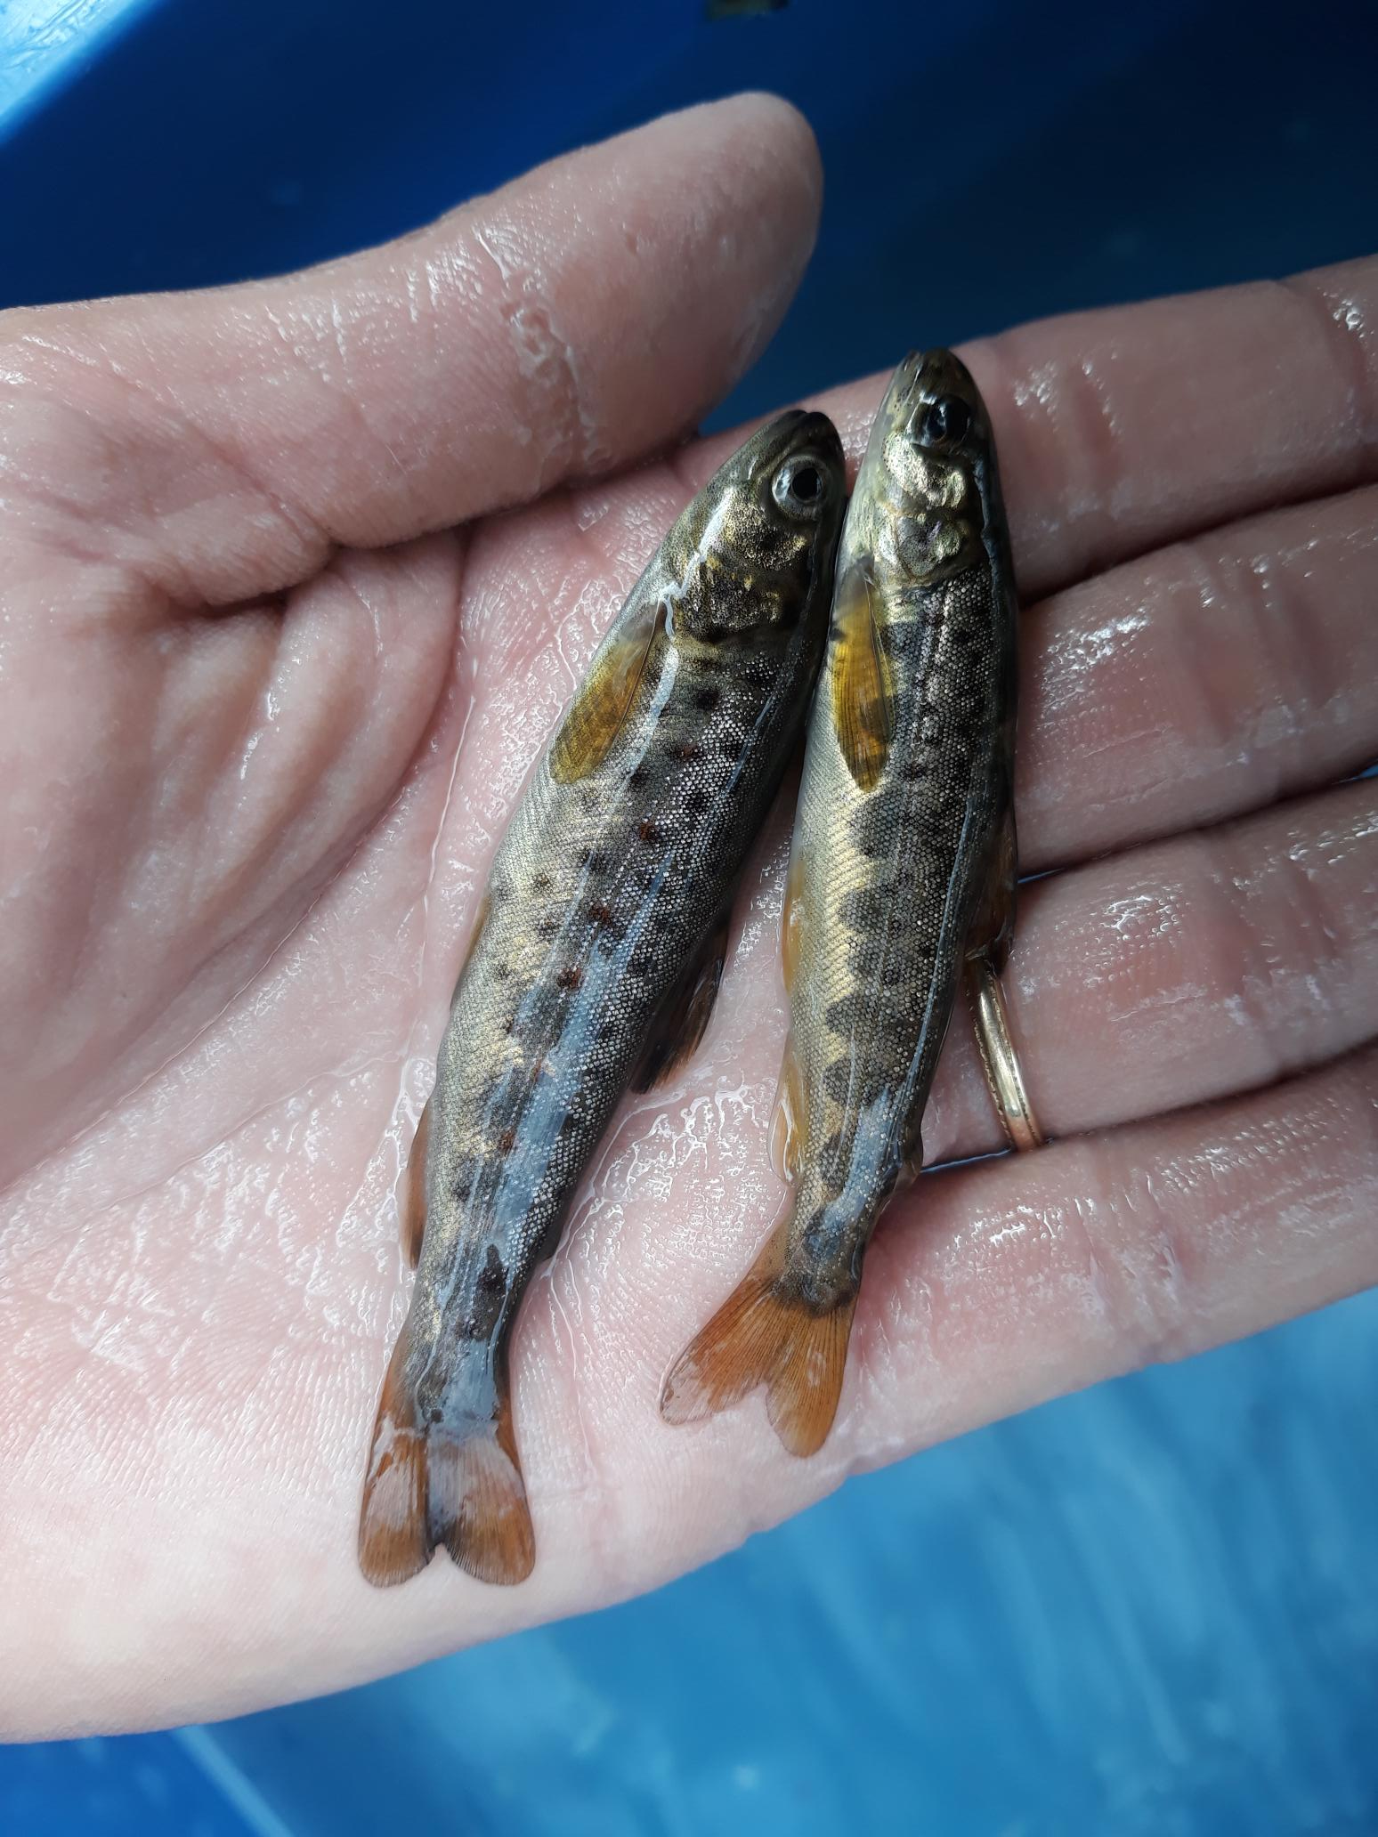
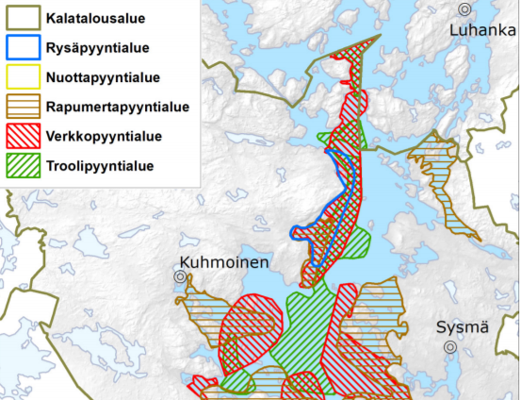
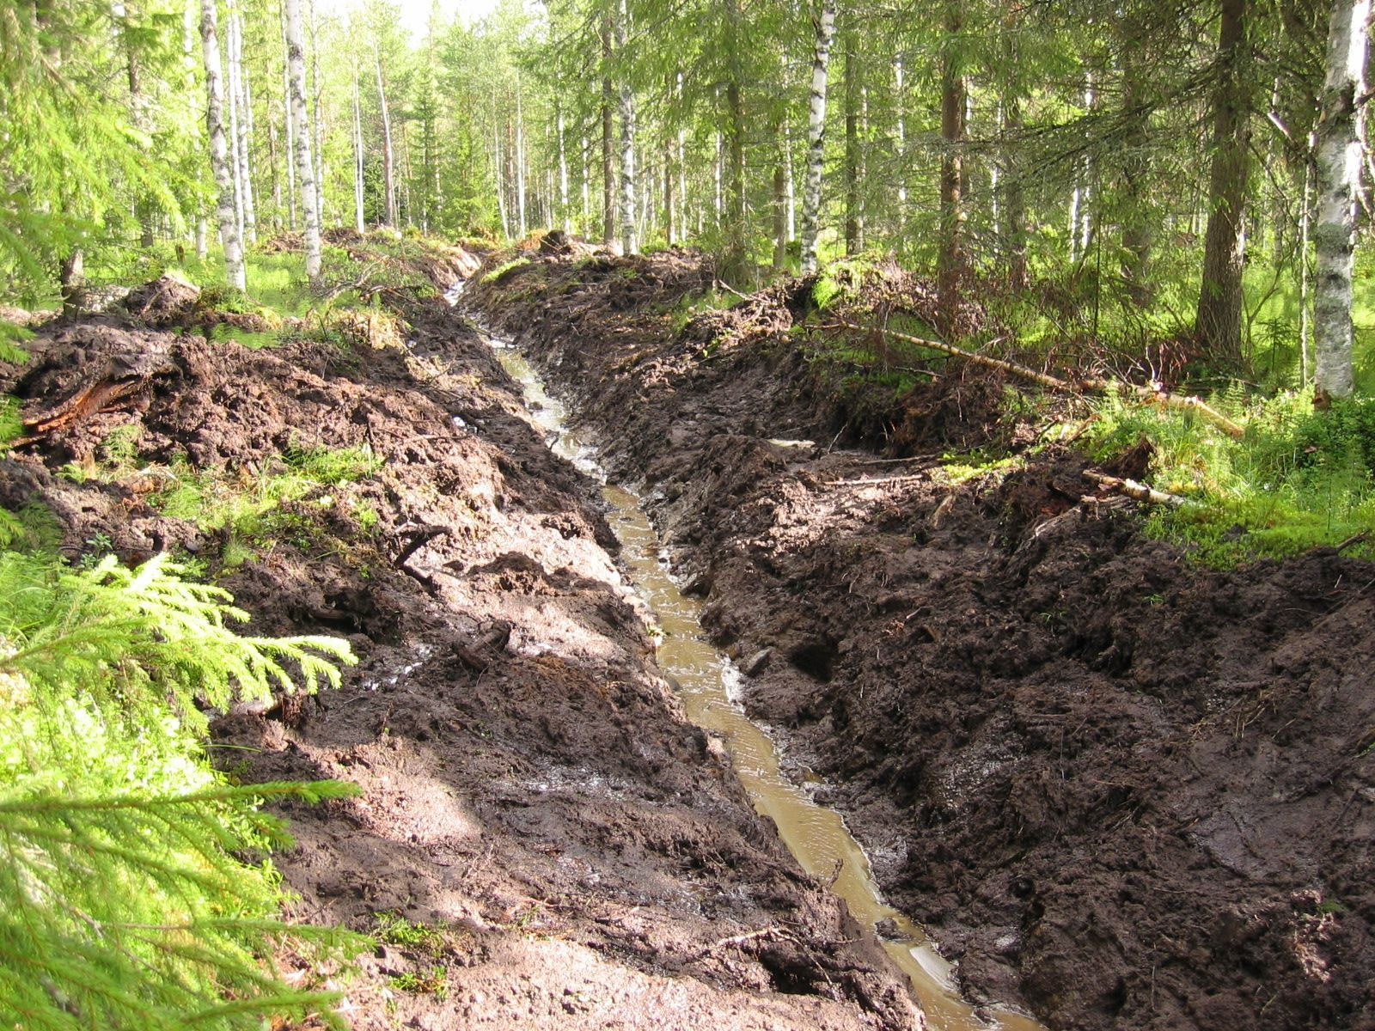
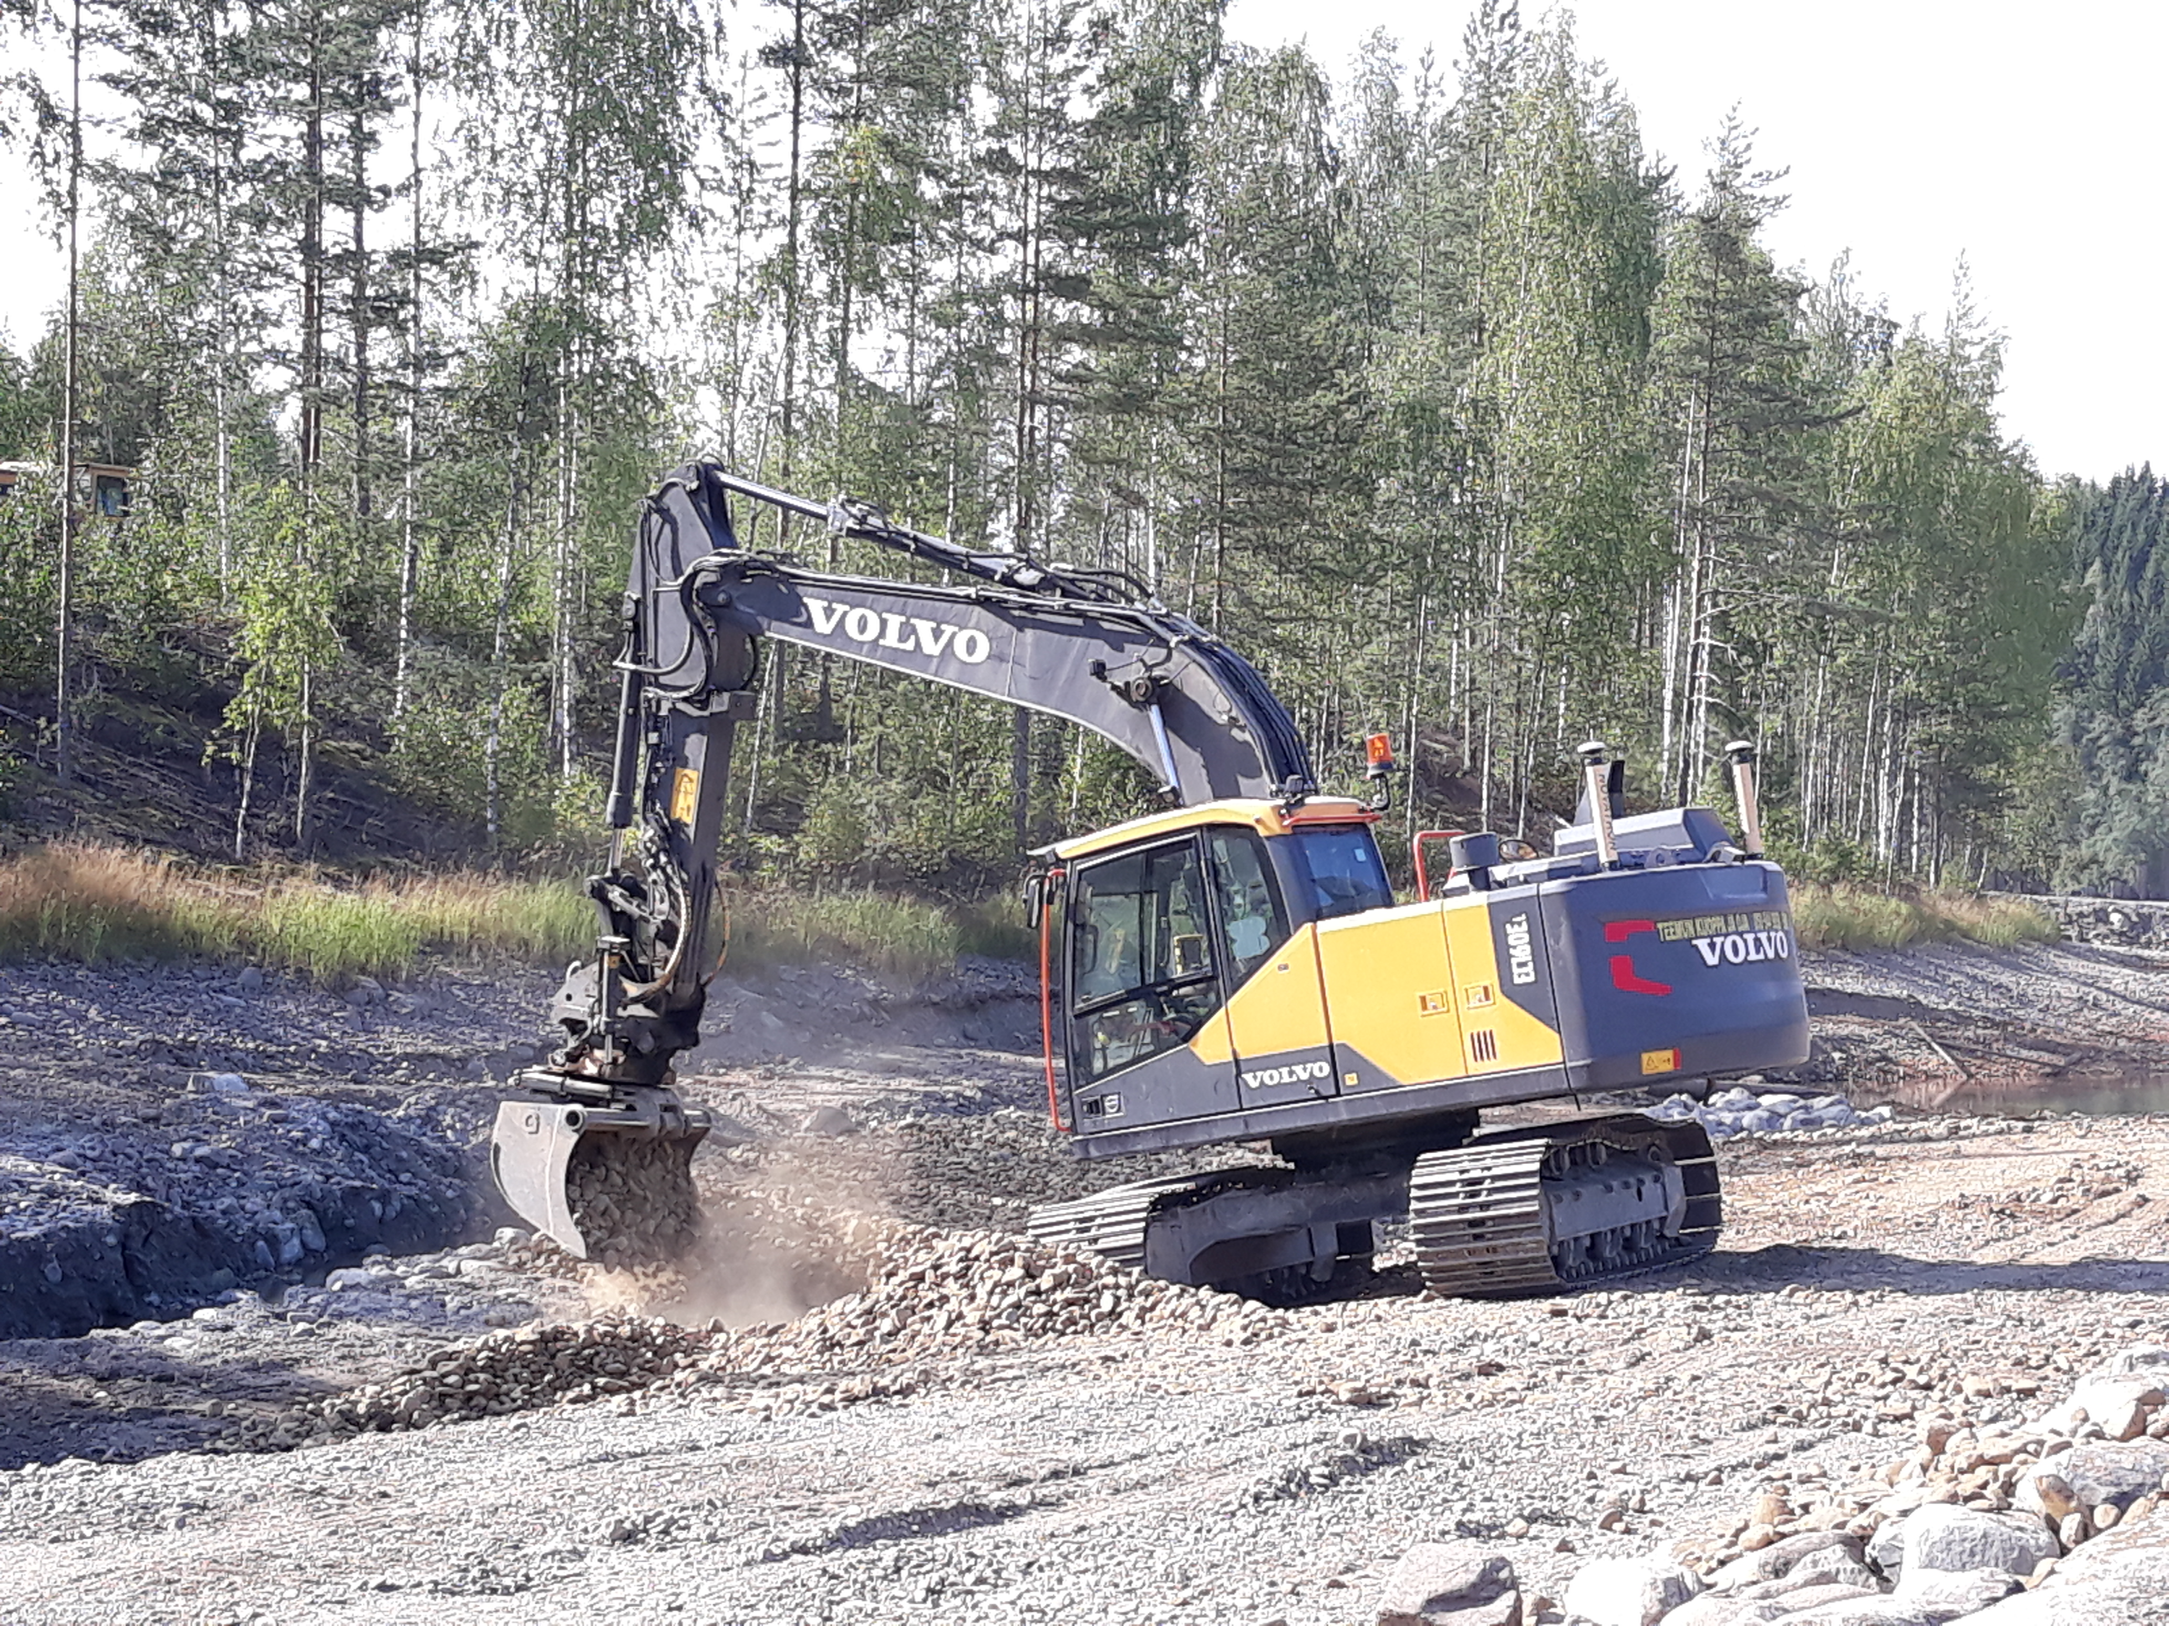
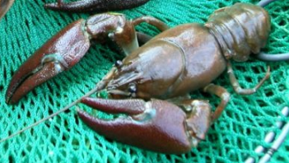
Ympäristöohjelma osana kalavarojen kestävää käyttöä
RAVINTO
KALASTUS
VESIVILJELY
MARKKINOINTI
YHTEISTYÖ
LUONTAINEN
ELINKIERTO
TUTKIMUSTIETO
KUNNOSTUKSET
MENESTYVÄT
ISTUKKAAT
ALUESUUNNITTELU
VIERASLAJIEN TORJUNTA
VESIENSUOJELU
Kuvat: Luke kuvapankki, Jouni Tulonen, Pauliina Louhi
Notes:
Suomella on erinomaiset edellytykset hyödyntää kalakantoja mikäli:
Vahvistamme kantojen luontaista lisääntymistä ja monimuotoisuutta
Huomioimme kalastuksen evolutiiviset vaikutukset
Palautamme kalojen vaellusyhteyksiä
Hillitsemme vesistökuormitusta
Toteutamme vesistökunnostuksia sisävesissä ja rannikkoalueilla
Kehitämme luonnossa menestyviä istukkaita
Rakennamme verkostoitumista eri toimijoiden ja sektoreiden välillä
Kehitämme lainsäädäntöämme tukemaan meille asetettuja tavoitteita
Torjumme vieraslajeja
Kalatalousalueiden laatimat käyttö- ja hoitosuunnitelmat ovat avainasemassa

Slide 3
Kalatalouden ympäristöohjelma 2017-2019-2022
KALAKANTOJEN TILAN PARANTAMINEN
SININEN LUOMU
LAITOSKALAKANTOJEN VILLIYTTÄMINEN
MENESTYVÄ ISTUKAS
Rannikon kutu- ja poikasalueiden kunnostus (Luke, HY)
Virtavesien kutu- ja poikasalueiden kunnostus (Luke, JY, Syke, OY, Luvy, Valonia)
Vesistökunnostusportaali (Syke)
Kalatalousalueiden aluesuunnittelu –pilotit (Luke)
Kalatalouden velvoitetarkkailut ja aluesuunnittelu (Luke)
Risteytysmenetelmät (Luke, UEF, JY)
Monimuotoisuuden säilyttäminen (Luke, HY,JY)
Luonnossa ja altaassa menestyvien istukkaiden tuotantomenetelmät (Luke)
Selviytymistä lisäävät istutusmenetelmät (Luke, OY)
TOLKKU ALUESUUNNITTELU

